Slide 1
Организация доступной ранней помощи детям с тяжелыми и множественными нарушениями
развития и их семьям в Тульском регионе
Межрегиональная конференция «Развитие инфраструктуры служб ранней помощи детям-инвалидам и детям с ограниченными возможностями здоровья», Кострома, 2020 год
Гусева Светлана Владимировна – председатель правления Ассоциации детских психологов и специальных педагогов в помощь детям с особенностями развития
«Содействие»

Slide 2
Краткая характеристика системы ранней помощи в Тульском регионе
Включает 20 служб и кабинетов в Туле и 7 районах области, в том числе 7 – в соцзащите, 6 – в образовании, 6 – в здравоохранении, 1 – НКО (Ассоциация «Содействие»)
Ориентация на современную инфраструктуру ранней помощи, освоение и внедрение эффективных подходов и технологий, основанных на методологии раннего детского вмешательства
Инициативная роль принадлежит профессиональной НКО (Ассоциации «Содействие») - в развитии системы ранней помощи в регионе, отработке инновационных подходов и технологий. Прогресс в межведомственном и межсекторальном взаимодействии
Активный профессиональный обмен, супервизии и методические консультации на местах, презентация опыта; супервизии практики тульских специалистов ведущими центрами и экспертами РФ; реализация программ профессионального совершенствования специалистов

Slide 3

Актуальность задачи обеспечения доступной и своевременной ранней помощи детям с тяжелыми множественными нарушениями развития (ТМНР) и их семьям по технологии домашнего визитирования
Основная проблема – доступность эффективной своевременной ранней помощи детям с ТМНР в силу их малой мобильности, особо жестких ограничений, социальной изолированности, хрупкости
организма и психики
если не решать эту
проблему
Организация доступной и
своевременной ранней помощи семьям посредством домашнего визирования, сопровождения семей специалистами, ресурсной поддержки родителей
есть
решение!
последствия
формирование позитивных родительско-детских
отношений, стимулирующих развитие и здоровье;
развитие у ребенка собственной активности, потребностей, интересов, игровой вовлеченности;
поэтапное развитие жизненно важных навыков, улучшение функционирования;
улучшение самочувствия, эмоционального фона;
развитие двигательной активности, коммуникации, преодоление жестких ограничений;
улучшение эмоционального климата в семье;
укрепление социально-экономического статуса
семьи, преодоление изолированности, депрессии
Последствия для ребенка:
остановка развития, снижение активности;
эмоциональное неблагополучие, апатия;
вторичные нарушения, частые болезни
Последствия для семьи:
депрессии, ощущение безысходности;
ухудшение атмосферы в семье для всех;
снижение активности, изолированность

Slide 4




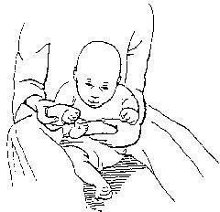
Проект Ассоциации «Содействие» «Эффективная ранняя помощь, доступная детям с тяжелыми множественными нарушениями развития» (2019-20 гг)
Целевая группа –
множественными
12 детей раннего возраста с тяжелыми
нарушениями развития
и их семьи, в формате
нуждающиеся в доступной
ранней помощи
домашнего визитирования
Цель проекта: освоение современных подходов и технологий помощи детям с тяжелыми и множественными нарушениями развития командой Ассоциации«Содействие» и внедрение их в практику работы служб ранней помощи региона

Slide 5


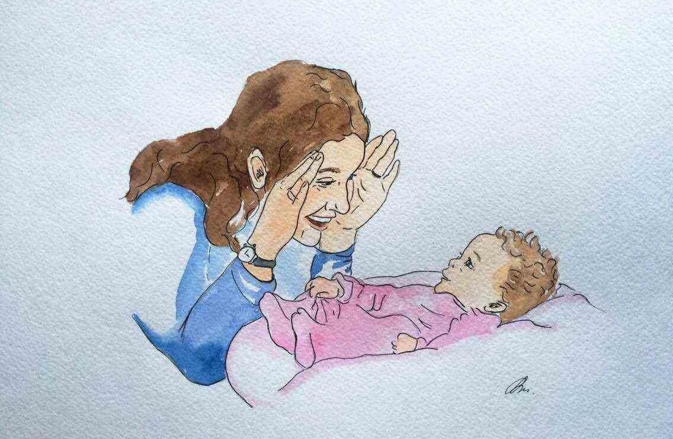
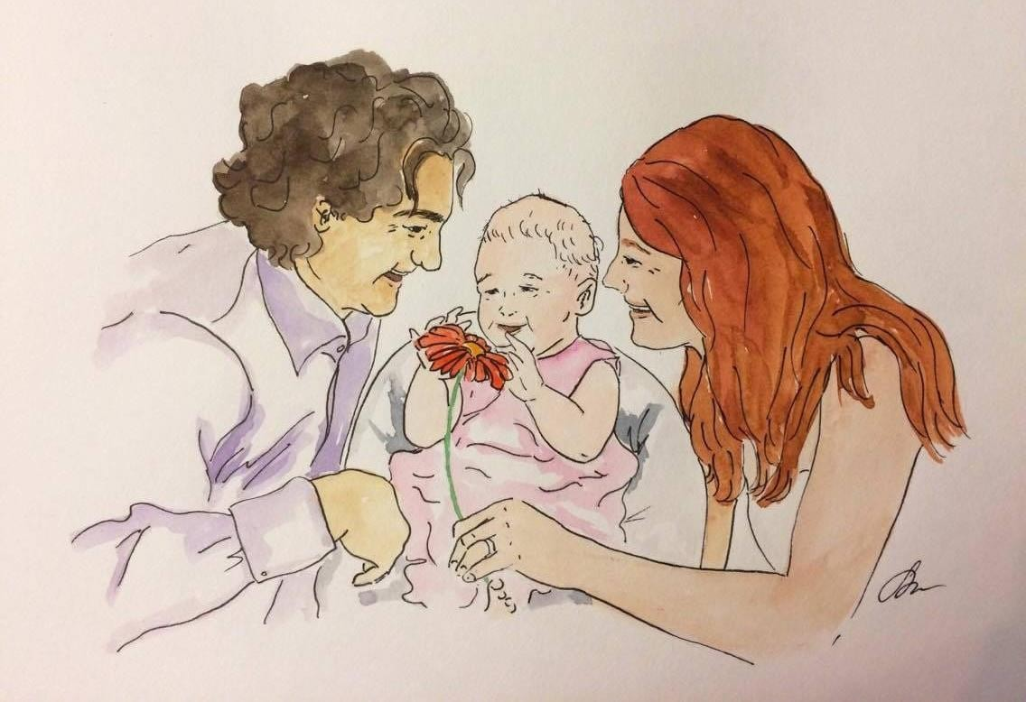
Проект Ассоциации «Содействие» «Стратегии ресурсной поддержки родителей в практике оказания ранней помощи детям с ТМНР» (2020-21 гг)
Целевая группа –
20 детей раннего возраста с тяжелыми множественными нарушениями развития
и их семьи, нуждающиеся в доступной ранней помощи в формате домашнего визитирования
Цель проекта: реализация в деятельности служб ранней помощи региона современных стратегий
ресурсной поддержки родителей как цели и условия эффективной ранней помощи детям с тяжелыми множественными нарушениями развития

Slide 6
Практика «Доступная ранняя помощь детям с ТМНР и их семьям»
Организация профессиональной помощи детям с тяжелыми и
множественными нарушениями развития и их семьям по технологии
Семьи
целевой группы с детьми с
ТМНР
домашнего визитирования на базе социально-ориентированного НКО
(Ассоциация «Содействие»)
Поэтапная разработка и реализация индивидуальных программ ранней
помощи (ИПРП) детям с ТМНР по развитию взаимодействия и навыков
функционирования; обучение родителей в процессе домашних визитов
Сопровождение семей с детьми с ТМНР на всех этапах реализации ИПРП,
формирование отношений партнерства и сотрудничества с родителями,
обеспечение их ресурсной и информационно-методической поддержки
Службы ранней
помощи
региона; профессиональ ное сообщество
Освоение и внедрение современных подходов и технологий помощи детям с
ТМНР и их семьям и их внедрение в практику работы служб ранней помощи
государственных учреждений региона
Повышение компетентности специалистов ранней помощи и других служб в
работе с детьми с ТМНР и их семьями, организация программ профессионального совершенствования, супервизий, профессионального обмена

Slide 7
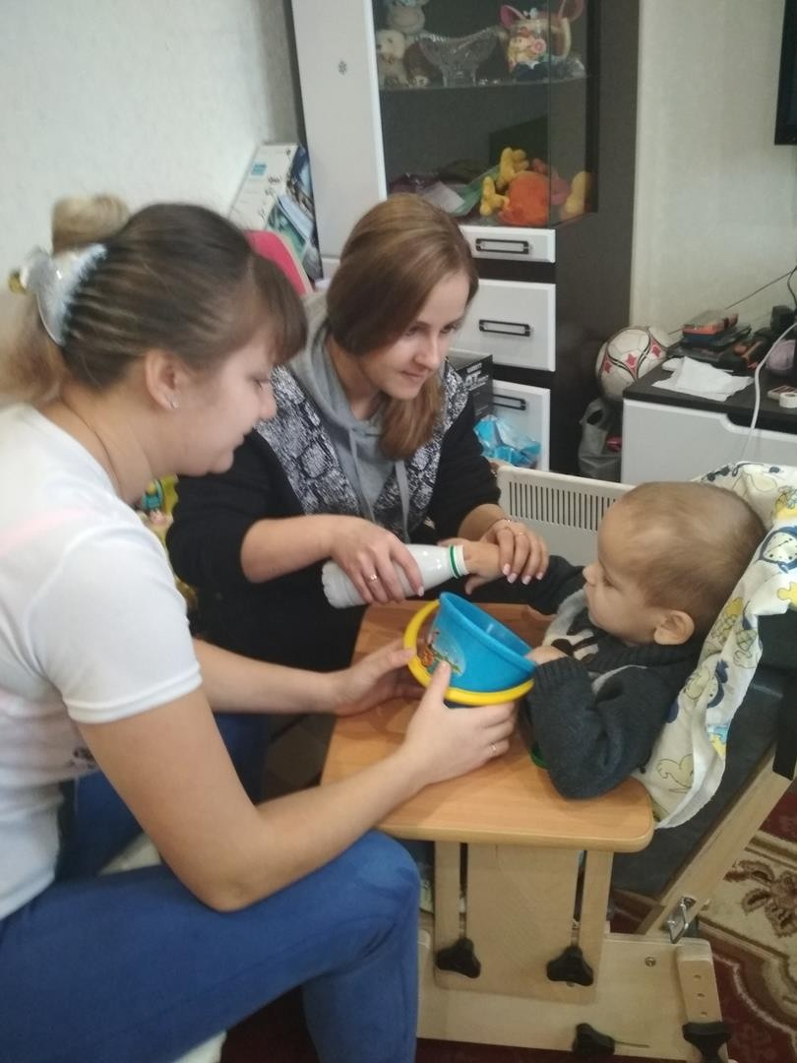
Итоги реализации в 2019-2020 годах
Этап 2
(январь -
апрель)
1 ₁
5
5
Этап 3
(май-август)
Этап 1
(сентябрь-
декабрь)
1
1
2
1
1
2
8
8
Достижение целей индивидуальных программ ранней помощи по этапам
0-25% 25-50% 50-75% 75-100%

Slide 8
Изменения в оценках родителями целевой группы
активности и участия ребёнка в ежедневных жизненных ситуациях
Прирост показателей выполнения/удовлетворённости
44%
45%
42%
42%
43%
40%
34%
32%
32%
30%
25%
22%
22% 22%
23%
20% 20%
18%
16%
15%
13%
10% 10%
10%
СЕМЬЯ 1
СЕМЬЯ 2
СЕМЬЯ 3
СЕМЬЯ 4 СЕМЬЯ 5 СЕМЬЯ 6 СЕМЬЯ 7 СЕМЬЯ 8 СЕМЬЯ 9
СЕМЬЯ 10
СЕМЬЯ 11
СЕМЬЯ 12
Удовлетворённость Выполнение

Slide 9
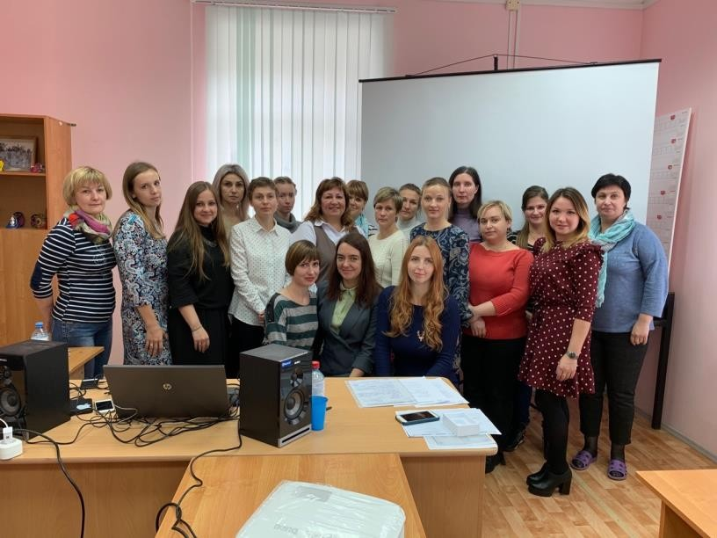
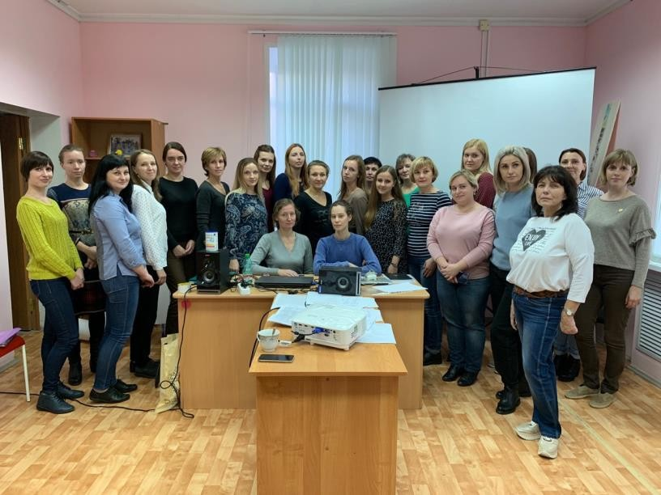
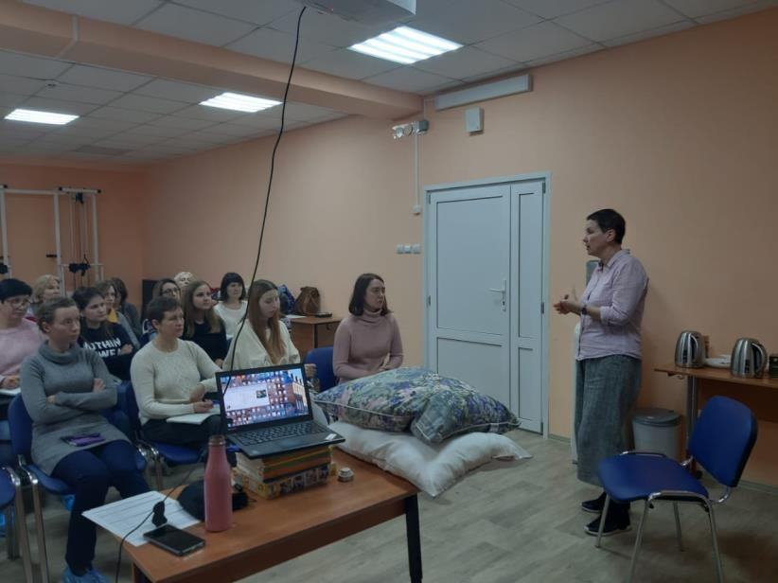
Наши благодарности
за осуществление программ профессионального совершенствования в Туле
АНО ДПО «Санкт-Петербургский
институт раннего вмешательства»
АНО ДО ЭМЦ «Особое детство» (Центр лечебной педагогики), Москва
АНО реабилитационных услуг
«Физическая реабилитация»,
Санкт-Петербург
Курсы повышения квалификации
«Организация программ ранней помощи для семей, имеющих детей с ТМНР. Домашнее визитирование как эффективная форма
реализации программ ранней помощи»
Семинар-тренинг «Развивающий уход в работе с детьми с нарушениями развития
Очно-заочный семинар Екатерины Клочковой «Развитие движений у детей с ТМНР раннего возраста»

Slide 10

Спасибо за внимание
Ассоциация
детских психологов и специальных педагогов в помощь детям с особенностями развития
«Содействие»
email: sodeystvie_np@mail.ru
тел. 8-915-78-44-000

